Slide 1
1211 CYS IT Systems Components 3#Lecture Virtualization and Cloud (الافتراضي والسحابي)– Part 1
King Saud University – Applied Studies and Community Service –1211 CYS

Slide 2
Topics:
Virtualization and Cloud
Why is virtualization important? لماذا تعتبر الافتراضيات مهمة؟
What are the different types of virtualization? (ما هي أنواع الافتراضيات المختلفة؟)
Cloud Computing (الحوسبة السحابية )
Types of cloud computing أنواع الحوسبة السحابية
Difference between Cloud Computing and Virtualization الفرق بين الحوسبة السحابية والافتراضيات
Virtualization and Cloud Security أمان الافتراضيات والحوسبة السحابية
King Saud University – Applied Studies and Community Service –1211 CYS

Slide 3
Virtualized security work العمل الأمني المُفترض
Risks of virtualized security مخاطر الأمن المُفترض
How is physical security different from virtualized security? كيف تختلف الأمان الفيزيائي عن الأمان المفترض؟
Different types of virtualized security أنواع مختلفة من الأمان المفترض

Slide 4
Objectives
Identify basic concepts of Virtualization and Cloud.
تحديد المفاهيم الأساسية للافتراضيات والحوسبة السحابية.
Distinguished between Cloud Computing and Virtualization.
تمييز بين الحوسبة السحابية والافتراضيات.
Identify the Virtualization and Cloud cybersecurity implications.
تحديد تأثيرات أمان الحوسبة السحابية والافتراضيات.
King Saud University – Applied Studies and Community Service –1211 CYS

Slide 5
Virtualization and Cloud
What is virtualization? ما هي الافتراضيات؟
Virtualization software separates computer environments from physical infrastructures so that you can run multiple operating systems and applications simultaneously on the same machine. For example, in a workspace virtualization model, if you do most of your work on a Mac but use select applications exclusive to PCs, you can run Windows on a virtual machine to access those applications without switching computers.
يفصل برنامج الافتراضيات البيئات الحاسوبية عن البنية التحتية الفعلية بحيث يمكنك تشغيل أنظمة تشغيل متعددة وتطبيقات في نفس الوقت على نفس الجهاز. على سبيل المثال، في نموذج الافتراضيات المكتبية، إذا كنت تقوم بمعظم عملك على نظام Mac ولكن تستخدم تطبيقات معينة حصراً على أجهزة الكمبيوتر الشخصية، يمكنك تشغيل Windows على جهاز افتراضي للوصول إلى تلك التطبيقات دون الحاجة إلى التبديل بين الكمبيوترين.
King Saud University – Applied Studies and Community Service –1211 CYS

Slide 6
What is Cloud computing? ما هي الحوسبة السحابية؟
The term cloud refers to a network or the internet. It is a technology that uses remote servers on the internet to store, manage, and access data online rather than local drives. The data can be anything such as files, images, documents, audio, video, and more.
يشير مصطلح "السحابة" إلى شبكة الإنترنت أو الشبكة. إنها تقنية تستخدم خوادم بعيدة على الإنترنت لتخزين البيانات وإدارتها والوصول إليها عبر الإنترنت بدلاً من الأقراص المحلية. يمكن أن تكون البيانات أي شيء مثل الملفات والصور والوثائق والصوت والفيديو وغيرها.

Slide 7
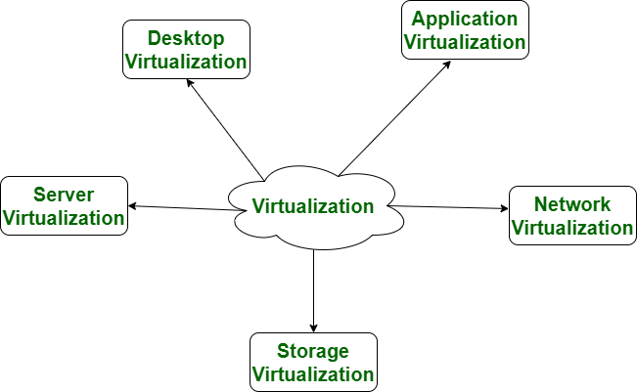
Why is virtualization important? لماذا تعتبر الافتراضيات مهمة؟
By using virtualization, you can interact with any hardware resource with greater flexibility. Physical servers consume electricity, take up storage space, and need maintenance. You are often limited by physical proximity and network design if you want to access them. Virtualization removes all these limitations by abstracting physical hardware functionality into software. You can manage, maintain, and use your hardware infrastructure like an application on the web.
King Saud University – Applied Studies and Community Service –1211 CYS

Slide 8
من خلال استخدام الافتراضيات، يمكنك التفاعل مع أي مورد حاسوبي بمرونة أكبر. تستهلك الخوادم الفعلية الكهرباء وتستغرق مساحة تخزين وتحتاج صيانة. غالبًا ما تكون مقيدًا بالقرب الجغرافي وتصميم الشبكة إذا أردت الوصول إليها. تزيل الافتراضيات كل هذه القيود من خلال تجريد وظائف الأجهزة الفعلية إلى برمجيات. يمكنك إدارة وصيانة واستخدام بنية الأجهزة الخاصة بك مثل تطبيق على الويب.

Slide 9
Why is virtualization important?
Virtualization example
Consider a company that needs servers for three functions:
1- Store business email securely
2- Run a customer-facing application
3- Run internal business applications
Each of these functions has different configuration requirements:
- The email application requires more storage capacity and a Windows operating system.
- The customer-facing application requires a Linux operating system and high processing power to handle large volumes of website traffic.
- The internal business application requires iOS and more internal memory (RAM).
King Saud University – Applied Studies and Community Service –1211 CYS

Slide 10
مثال على الافتراضيات: لنفترض أن هناك شركة تحتاج إلى خوادم لثلاث وظائف: 1- تخزين البريد الإلكتروني التجاري بشكل آمن 2- تشغيل تطبيق يتواصل مع العملاء 3- تشغيل تطبيقات الأعمال الداخلية لكل من هذه الوظائف متطلبات تكوين مختلفة:
يتطلب تطبيق البريد الإلكتروني طاقة تخزين أكبر ونظام تشغيل Windows.
يتطلب تطبيق التواصل مع العملاء نظام تشغيل Linux وقوة معالجة عالية للتعامل مع حجم كبير من حركة مرور موقع الويب.
يتطلب تطبيق الأعمال الداخلية نظام تشغيل iOS وذاكرة داخلية (RAM) أكبر.

Slide 11
Why is virtualization important?
To meet these requirements, the company sets up three different dedicated physical servers for each application. The company must make a high initial investment and perform ongoing maintenance and upgrades for one machine at a time. The company also cannot optimize its computing capacity. It pays 100% of the servers’ maintenance costs but uses only a fraction of their storage and processing capacities.
لتلبية هذه المتطلبات، تقوم الشركة بإعداد ثلاث خوادم فعلية مخصصة مختلفة لكل تطبيق. يجب على الشركة إجراء استثمار أولي عالي وأداء الصيانة والترقيات المستمرة لجهاز واحد في كل مرة. كما أن الشركة لا تستطيع تحسين قدرتها الحاسوبية. تدفع الشركة نفقات صيانة الخوادم بنسبة 100٪ ولكنها تستخدم فقط جزءًا صغيرًا من سعات التخزين والمعالجة الخاصة بها.
Efficient hardware use
With virtualization, the company creates three digital servers, or virtual machines, on a single physical server. It specifies the operating system requirements for the virtual machines and can use them like the physical servers. However, the company now has less hardware and fewer related expenses.
استخدام الأجهزة بكفاءة: مع الافتراضيات، تقوم الشركة بإنشاء ثلاث خوادم رقمية، أو آلات افتراضية، على خادم فعلي واحد. تحدد متطلبات نظام التشغيل للآلات الافتراضية ويمكن استخدامها مثل الخوادم الفعلية. ومع ذلك، تتوفر الشركة الآن على أقل قدر من الأجهزة وأقل نفقات متصلة بها.
King Saud University – Applied Studies and Community Service –1211 CYS

Slide 12
Infrastructure as a service
The company can go one step further and use a cloud instance or virtual machine from a cloud computing provider such as AWS. AWS manages all the underlying hardware, and the company can request server resources with varying configurations. All the applications run on these virtual servers without the users noticing any difference. Server management also becomes easier for the company’s IT team.
البنية التحتية كخدمة: يمكن للشركة أن تأخذ خطوة إضافية وتستخدم نسخة سحابية أو آلة افتراضية من مزود حوسبة سحابية مثل AWS. يدير AWS جميع الأجهزة الأساسية، ويمكن للشركة طلب موارد الخادم بتكوينات متنوعة. تعمل جميع التطبيقات على هذه الخوادم الافتراضية دون أن يلاحظ المستخدمون أي فرق. كما يصبح إدارة الخوادم أسهل أيضًا لفريق تقنية المعلومات في الشركة.

Slide 13
What are the different types of virtualization? ما هي أنواع الافتراضيات المختلفة؟
1. Virtual Compute الحوسبة الافتراضية
The Hypervisor software creates virtual CPUs in software, and presents them to its guests for their use. The guests only see their own virtual CPUs, and the Hypervisor passes their requests on to the physical CPUs.
يقوم برنامج الهايبروفايزر بإنشاء وحدات معالجة مركزية افتراضية في البرمجيات، ويقدمها لضيوفه لاستخدامها. يرى الضيوف فقط وحدات المعالجة المركزية الافتراضية الخاصة بهم، ويقوم الهايبروفايزر بتمرير طلباتهم إلى وحدات المعالجة المركزية الفعلية.
2. Virtual Storage
Storage virtualization uses all your physical data storage and creates a large unit of virtual storage that you can assign and control by using management software. IT administrators can streamline storage activities, such as archiving, backup, and recovery, because they can combine multiple network storage devices virtually into a single storage device.
التخزين الافتراضي تستخدم تقنية تخزين الافتراضي جميع وحدات التخزين الفعلية الخاصة بك وتنشئ وحدة تخزين افتراضية كبيرة يمكنك تعيينها والتحكم بها باستخدام برمجيات الإدارة. يمكن لمسؤولي تكنولوجيا المعلومات تبسيط أنشطة التخزين، مثل الأرشفة والنسخ الاحتياطي والاسترداد، لأنهم يمكنهم دمج عدة أجهزة تخزين شبكية افتراضيًا في جهاز تخزين واحد.
King Saud University – Applied Studies and Community Service –1211 CYS

Slide 14
3. Virtual Networking
Virtual Networking enables the communication between multiple computers, virtual machines (VMs), virtual servers, or other devices across different office and data center locations.
الشبكات الافتراضية تمكن الشبكات الافتراضية من التواصل بين عدة أجهزة كمبيوتر، آلات افتراضية (VMs)، خوادم افتراضية، أو أجهزة أخرى عبر مواقع مكاتب مختلفة ومراكز بيانات.

Slide 15
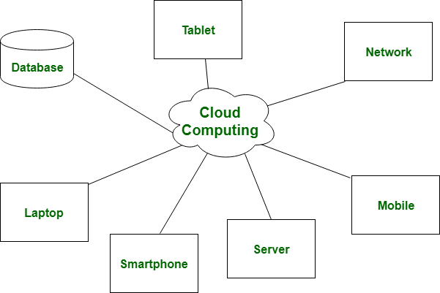
Cloud Computing
There are the following operations that we can do using cloud computing:
- Developing new applications and services
- Storage, back up, and recovery of data
- Hosting blogs and websites
- Delivery of software on demand
- Analysis of data
Streaming videos and audios
هناك العمليات التالية التي يمكننا القيام بها باستخدام الحوسبة السحابية:
تطوير تطبيقات وخدمات جديدة
تخزين البيانات والنسخ الاحتياطي واسترداد البيانات
استضافة المدونات والمواقع الإلكترونية
توفير البرمجيات عند الطلب
تحليل البيانات
بث الفيديوهات والصوتيات
King Saud University – Applied Studies and Community Service –1211 CYS

Slide 16
Types of cloud computing
Types of cloud computing
There are three types of clouds: public, private, and hybrid. Each type requires a different level of management from the customer and provides a different level of security.
أنواع الحوسبة السحابية هناك ثلاثة أنواع من السحابات: العامة، الخاصة، والهجينة. كل نوع يتطلب مستوى إدارة مختلف من العميل ويوفر مستوى مختلف من الأمان.
Public cloud
In a public cloud, the entire computing infrastructure is located on the premises of the cloud provider, and the provider delivers services to the customer over the internet. Customers do not have to maintain their own IT and can quickly add more users or computing power as needed. In this model, multiple tenants share the cloud provider’s IT infrastructure.
السحابة العامة في السحابة العامة، يتم توفير بنية الحوسبة بأكملها في مواقع مزود السحابة، ويقدم المزود خدماته للعملاء عبر الإنترنت. العملاء لا يحتاجون إلى صيانة نظام تقنية المعلومات الخاص بهم ويمكنهم إضافة مزيد من المستخدمين أو قدرة الحوسبة بسرعة حسب الحاجة. في هذا النموذج، يشترك عدة مستأجرين في بنية تقنية المعلومات لمزود السحابة.
King Saud University – Applied Studies and Community Service –1211 CYS

Slide 17
Private cloud
A private cloud is used exclusively by one organization. It could be hosted at the organization’s location or at the cloud provider’s data center. A private cloud provides the highest level of security and control.
السحابة الخاصة تُستخدم السحابة الخاصة حصريًا من قبل منظمة واحدة. يمكن أن تكون موجودة في موقع المنظمة أو في مركز بيانات مزود السحابة. توفر السحابة الخاصة أعلى مستوى من الأمان والتحكم.
Hybrid cloud
As the name suggests, a hybrid cloud is a combination of both public and private clouds. Generally, hybrid cloud customers host their business-critical applications on their own servers for more security and control, and store their secondary applications at the cloud provider’s location.
السحابة الهجينة كما يوحي الاسم، السحابة الهجينة هي مزيج من السحابات العامة والخاصة. عمومًا، يستضيف عملاء السحابة الهجينة تطبيقاتهم الأساسية للأعمال على خوادمهم الخاصة للحصول على مزيد من الأمان والتحكم، ويخزنون تطبيقاتهم الثانوية في موقع مزود السحابة.

Slide 18
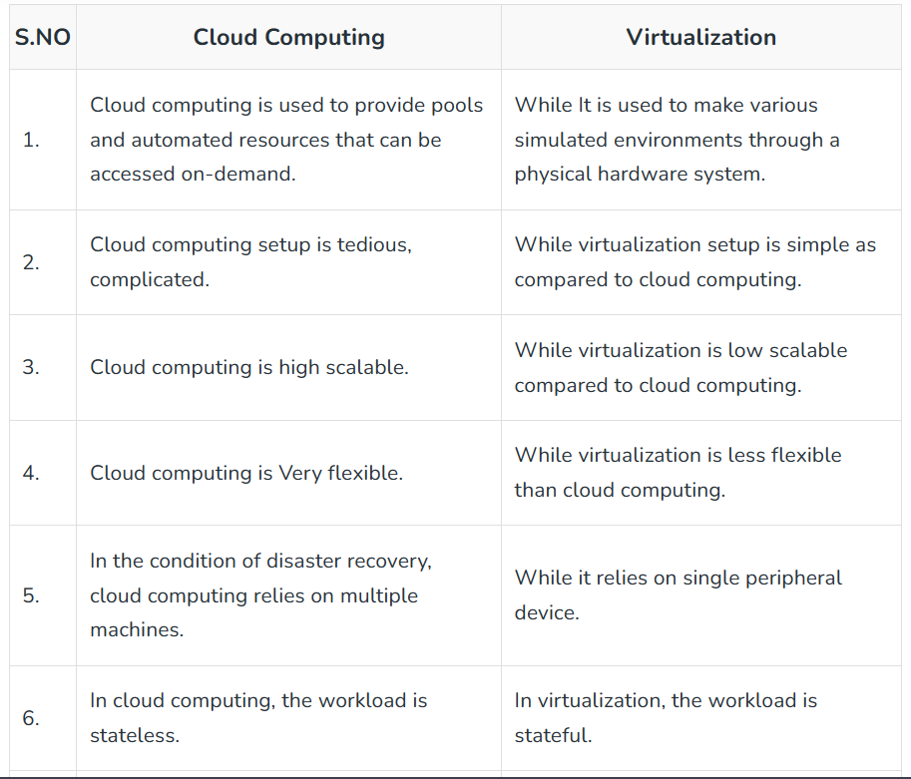
Difference between Cloud Computing and Virtualization
King Saud University – Applied Studies and Community Service –1211 CYS

Slide 19
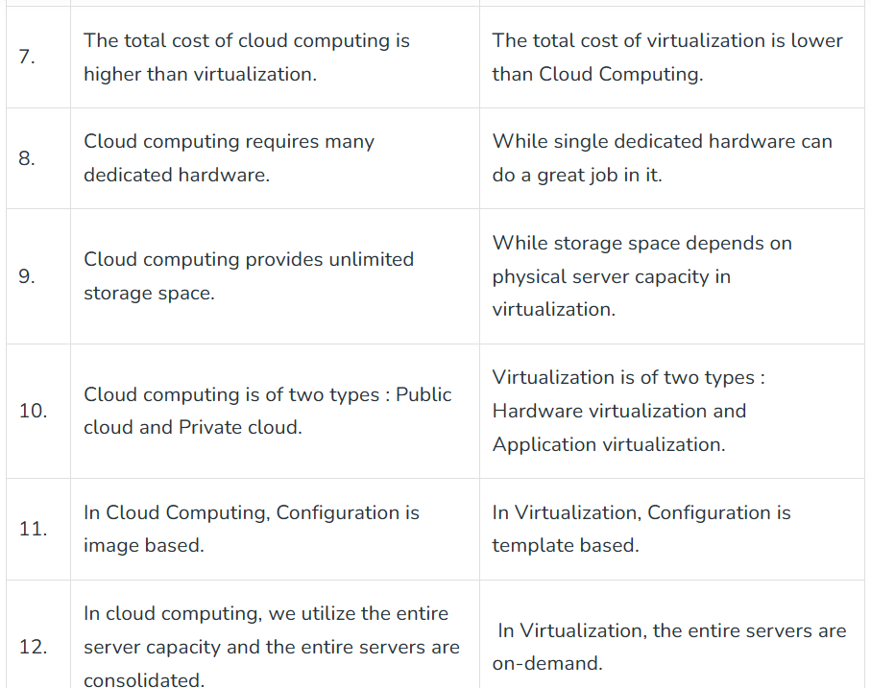
Difference between Cloud Computing and Virtualization
King Saud University – Applied Studies and Community Service –1211 CYS

Slide 20
Virtualization and Cloud Security أمن الافتراضيات والسحابة
The term “Virtualized Security,” sometimes known as “security virtualization,” describes security solutions that are software-based and created to operate in a virtualized IT environment. This is distinct from conventional hardware-based network security, which is static and is supported by equipment like conventional switches, routers, and firewalls.
يصف مصطلح "الأمن الافتراضي"، المعروف أحيانًا باسم "الأمن الافتراضي"، حلول الأمان التي تعتمد على البرمجيات وتم تطويرها للعمل في بيئة تقنية المعلومات الافتراضية. هذا يختلف عن الأمان التقليدي القائم على الأجهزة الثابتة والمعتمد على معدات مثل التبديلات التقليدية والموجِّهات وجدران الحماية.
Virtualized security is flexible and adaptive, in contrast to hardware-based security. It can be deployed anywhere on the network and is frequently cloud-based so it is not bound to a specific device.
الأمن الافتراضي مرن ومتكيف، على عكس الأمان القائم على الأجهزة. يمكن نشره في أي مكان على الشبكة وغالباً ما يكون مستنداً إلى السحابة بحيث لا يتم ربطه بجهاز معين.
King Saud University – Applied Studies and Community Service –1211 CYS

Slide 21
Benefits of virtualized security
Cost-effectiveness: Virtualized security allows an enterprise to maintain a secure network without a large increase in spending on expensive proprietary hardware. Pricing for cloud-based virtualized security services is often determined by usage, which can mean additional savings for organizations that use resources efficiently.
الكفاءة التكلفوية: يسمح الأمن الافتراضي للشركة بالحفاظ على شبكة آمنة دون زيادة كبيرة في الإنفاق على أجهزة ملكية مكلفة. يتم تحديد التسعير لخدمات الأمن الافتراضي القائمة على السحابة عادةً وفقًا للاستخدام، مما يعني توفير توفير إضافي للمؤسسات التي تستخدم الموارد بكفاءة.
Flexibility: Virtualized security functions can follow workloads anywhere, which is crucial in a virtualized environment. It provides protection across multiple data centers and in multi-cloud and hybrid cloud environments, allowing an organization to take advantage of the full benefits of virtualization while also keeping data secure.
المرونة: يمكن لوظائف الأمان الافتراضي متابعة الأعباء في أي مكان، وهو أمر حاسم في بيئة الافتراضيات. يوفر الحماية عبر عدة مراكز بيانات وفي بيئات السحابة المتعددة والهجينة، مما يتيح للمؤسسة الاستفادة الكاملة من فوائد الافتراضيات مع الحفاظ على أمان البيانات.
King Saud University – Applied Studies and Community Service –1211 CYS

Slide 22
Operational efficiency: Quicker and easier to deploy than hardware-based security, virtualized security doesn’t require IT teams to set up and configure multiple hardware appliances. Instead, they can set up security systems through centralized software, enabling rapid scaling. Using software to run security technology also allows security tasks to be automated, freeing up additional time for IT teams.
الكفاءة التشغيلية: أسرع وأسهل في النشر من الأمان القائم على الأجهزة، الأمان الافتراضي لا يتطلب من فرق تكنولوجيا المعلومات إعداد وتكوين أجهزة متعددة. بدلاً من ذلك، يمكنهم إعداد أنظمة الأمان من خلال برمجيات مركزية، مما يتيح التوسع السريع. استخدام البرمجيات في تشغيل التقنيات الأمنية أيضًا يسمح بتلقين المهام الأمنية، مما يوفر وقتًا إضافيًا لفرق تكنولوجيا المعلومات.
Regulatory compliance: Traditional hardware-based security is static and unable to keep up with the demands of a virtualized network, making virtualized security a necessity for organizations that need to maintain regulatory compliance.
الامتثال التنظيمي: الأمان القائم على الأجهزة التقليدية ثابت وغير قادر على مواكبة متطلبات الشبكة الافتراضية، مما يجعل الأمان الافتراضي ضرورة للمؤسسات التي تحتاج إلى الامتثال التنظيمي.

Slide 23
Virtualized security work
Virtualized security can take the functions of traditional security hardware appliances (such as firewalls and antivirus protection) and deploy them via software. In addition, virtualized security can also perform additional security functions. These functions are only possible due to the advantages of virtualization, and are designed to address the specific security needs of a virtualized environment.
يمكن للأمان الافتراضي أن يأخذ وظائف أجهزة الأمان التقليدية (مثل جدران الحماية وحماية مكافحة الفيروسات) وينشرها عبر البرمجيات. بالإضافة إلى ذلك، يمكن للأمان الافتراضي أيضًا أداء وظائف أمان إضافية. هذه الوظائف ممكنة فقط بسبب مزايا الافتراضيات، وتم تصميمها لمعالجة الاحتياجات الأمنية الخاصة بالبيئة الافتراضية.
King Saud University – Applied Studies and Community Service –1211 CYS

Slide 24
For example, an enterprise can insert security controls (such as encryption) between the application layer and the underlying infrastructure, or use strategies such as micro-segmentation to reduce the potential attack surface.
على سبيل المثال، يمكن للشركة إدراج ضوابط الأمان (مثل التشفير) بين طبقة التطبيق والبنية التحتية الأساسية، أو استخدام استراتيجيات مثل التقسيم الصغير لتقليل سطح الهجوم المحتمل.
Virtualized security can be implemented as an application directly on a bare metal hypervisor (a position it can leverage to provide effective application monitoring) or as a hosted service on a virtual machine. In either case, it can be quickly deployed where it is most effective, unlike physical security, which is tied to a specific device.
يمكن تنفيذ الأمان الافتراضي كتطبيق مباشرة على المضيف العاري للبرنامج الوسيط (موقع يمكن أن يستغل لتوفير رصد التطبيق الفعّال) أو كخدمة مستضافة على جهاز افتراضي. في كلتا الحالتين، يمكن نشره بسرعة حيث يكون الأكثر فعالية، على عكس الأمان الفيزيائي الذي يرتبط بجهاز محدد.

Slide 25
Risks of virtualized security
The increased complexity of virtualized security can be a challenge for IT, which in turn leads to increased risk. It’s harder to keep track of workloads and applications in a virtualized environment as they migrate across servers, which makes it more difficult to monitor security policies and configurations. And the ease of spinning up virtual machines can also contribute to security holes.
زيادة التعقيد في الأمان الافتراضي يمكن أن يكون تحديًا لقسم تكنولوجيا المعلومات، مما يؤدي بدوره إلى زيادة المخاطر. من الصعب تتبع الأعباء العملية والتطبيقات في بيئة الافتراضيات أثناء تحولها عبر الخوادم، مما يجعل من الأصعب مراقبة سياسات الأمان والتكوينات. ويمكن أيضًا أن يسهم سهولة إعداد الآلات الافتراضية في ظهور ثغرات أمنية.
King Saud University – Applied Studies and Community Service –1211 CYS

Slide 26
How is physical security different from virtualized security?
Traditional physical security is hardware-based, and as a result, it’s inflexible and static. The traditional approach depends on devices deployed at strategic points across a network and is often focused on protecting the network perimeter (as with a traditional firewall). However, the perimeter of a virtualized, cloud-based network is necessarily porous and workloads and applications are dynamically created, increasing the potential attack surface
الأمان الفيزيائي التقليدي يعتمد على الأجهزة القائمة على الأجهزة، ونتيجة لذلك، فهو غير مرن وثابت. يعتمد النهج التقليدي على الأجهزة المنتشرة في نقاط استراتيجية عبر الشبكة وغالبًا ما يركز على حماية حاجز الشبكة (كما هو الحال مع جدار الحماية التقليدي). ومع ذلك، فإن حاجز شبكة الافتراضيات المستند إلى السحابة بالضرورة هو مسامي، وتُنشأ الأعباء العملية والتطبيقات بشكل دينامي، مما يزيد من سطح الهجوم المحتمل.
King Saud University – Applied Studies and Community Service –1211 CYS

Slide 27
Different types of virtualized security
Some common types of virtualized security features include:
بعض أنواع مشتركة من ميزات الأمان الافتراضي تشمل:
Segmentation, or making specific resources available only to specific applications and users. This typically takes the form of controlling traffic between different network segments or tiers.
التقسيم، أو جعل الموارد متاحة لتطبيقات ومستخدمين محددين فقط. وعادة ما يتم ذلك عن طريق التحكم في حركة المرور بين الشرائح أو الطبقات الشبكية المختلفة.
King Saud University – Applied Studies and Community Service –1211 CYS

Slide 28
Micro-segmentation, or applying specific security policies at the workload level to create granular secure zones and limit an attacker’s ability to move through the network. Micro-segmentation divides a data center into segments and allows IT teams to define security controls for each segment individually, bolstering the data center’s resistance to attack.
التقسيم الدقيق، أو تطبيق سياسات أمنية محددة على مستوى الأعباء العملية لإنشاء مناطق آمنة دقيقة وتقييد قدرة المهاجم على التحرك في الشبكة. يقوم التقسيم الدقيق بتقسيم مركز البيانات إلى شرائح ويتيح لفرق تكنولوجيا المعلومات تعريف ضوابط الأمان لكل شريحة بشكل فردي، مما يعزز مقاومة مركز البيانات للهجمات.
Isolation, or separating independent workloads and applications on the same network. This is particularly important in a multitenant public cloud environment, and can also be used to isolate virtual networks from the underlying physical infrastructure, protecting the infrastructure from attack.
العزل، أو فصل الأعباء العملية والتطبيقات المستقلة على نفس الشبكة. هذا مهم بشكل خاص في بيئة السحابة العامة متعددة المستأجرين، ويمكن أيضًا استخدامه لعزل الشبكات الافتراضية عن البنية التحتية الفيزيائية الأساسية، مما يحمي البنية التحتية من الهجمات.

Slide 29
Discuss the System Architectures cybersecurity elements?
King Saud University – Applied Studies and Community Service –1211 CYS

Slide 30
End of Lecture
King Saud University – Applied Studies and Community Service –1211 CYS

